Slide 1
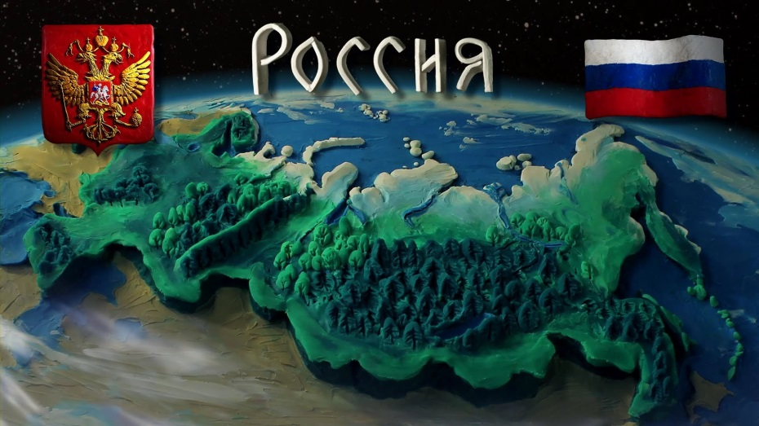
Географическая игра-викторина «Моя страна – моя Россия»

Slide 2
Географическое положение
Рельеф
Внутренние воды
Природные
зоны
Население
Растительный
и животный мир
10
10
10
10
10
10
20
20
20
20
20
20
30
30
30
30
30
30
40
40
40
40
40
40
50
50
50
50
50
50
1
2
3
4
0

Slide 3
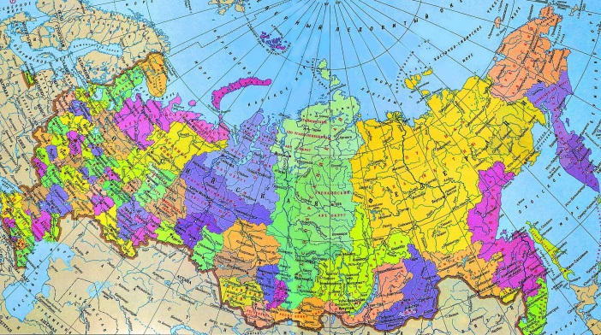
Географическое положение 10
Какое место в мире по площади занимает Россия?
Первое
Второе
Третье
Первое
старт
60
0
Правильный ответ

Slide 4
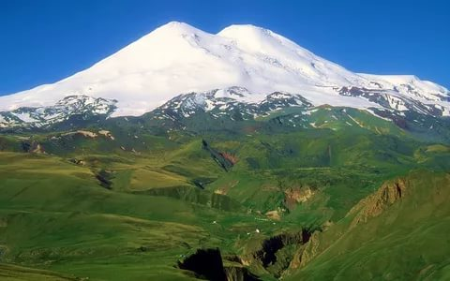
Рельеф 10
Самая высокая вершина России?
Эверест
Эльбрус
Белуха
гора Эльбрус
старт
60
0
Правильный ответ

Slide 5
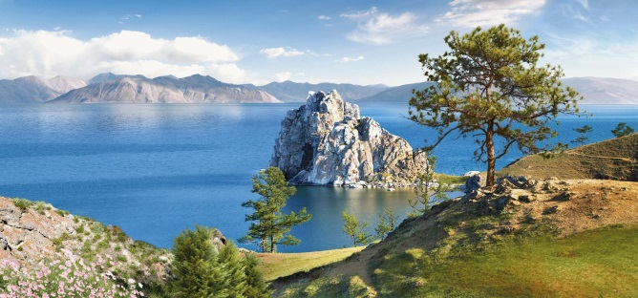
Внутренние воды 10
Самое глубокое озеро в мире?
Ладожское озеро
Телецкое озеро
Байкал
оз. Байкал
старт
60
30
0
Правильный ответ

Slide 6
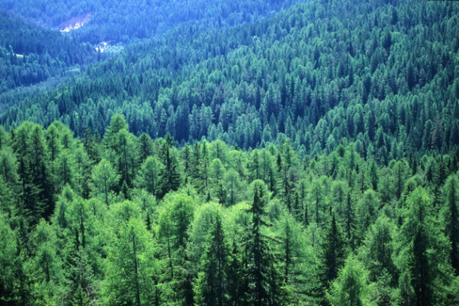
Природные зоны 10
Какой природной зоны нет в России?
Зона тайги
Зона тропических лесов
Зона пустынь
зона тропических лесов
старт
60
0
Правильный ответ

Slide 7
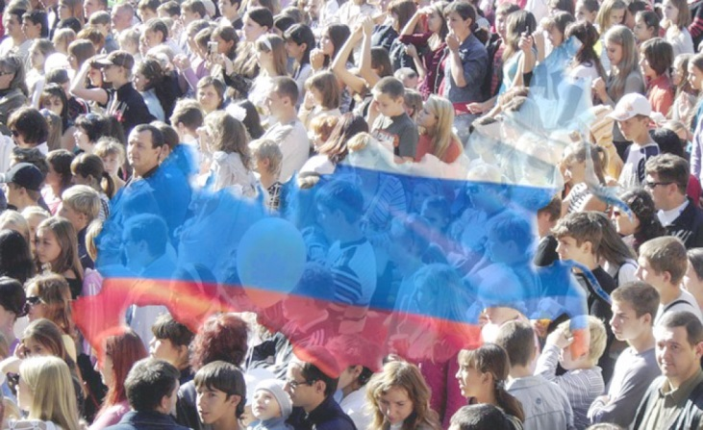
Население 10
Самая распространенная религия в России?
Православие
Буддизм
Ислам
православие
старт
60
0
Правильный ответ

Slide 8
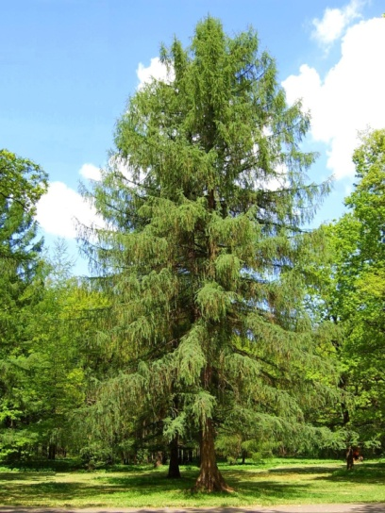
Растительный и животный мир 10
Самая распространенная порода дерева в России?
Берёза
Сосна
Лиственница
лиственница
старт
60
0
Правильный ответ

Slide 9
Географическое положение 20
Самый южный город России?
Сочи
Магадан
Дербент
Дербент
старт
60
0
Правильный ответ

Slide 10
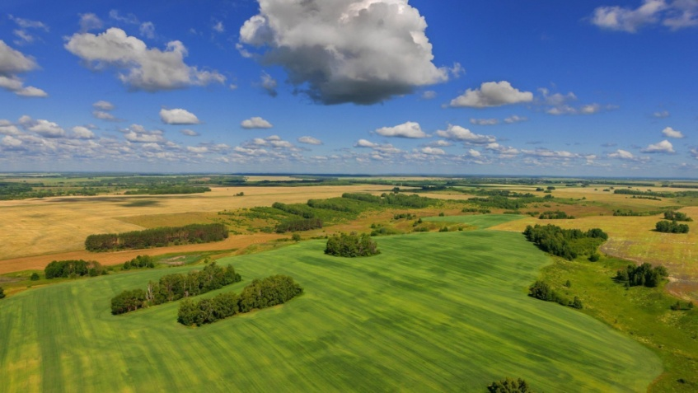
Рельеф 20
Самая крупная равнина в России?
Восточно-Европейская
Западно-Сибирская
Азово-Кубанская
Восточно-Европейская равнина
старт
60
0
Правильный ответ

Slide 11
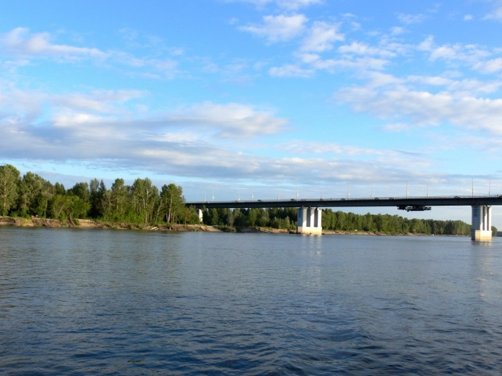
Внутренние воды 20
Самая длинная река России?
Волга
Нил
Обь
р. Обь
старт
60
0
Правильный ответ

Slide 12
Природные зоны 20
Природная зона с преобладанием хвойных пород деревьев?
Джунгли
Степь
Тайга
тайга
старт
60
0
Правильный ответ

Slide 13
Население 20
Кто преобладает в национальном составе России?
Русские
Украинцы
Немцы
русские
старт
60
0
Правильный ответ

Slide 14
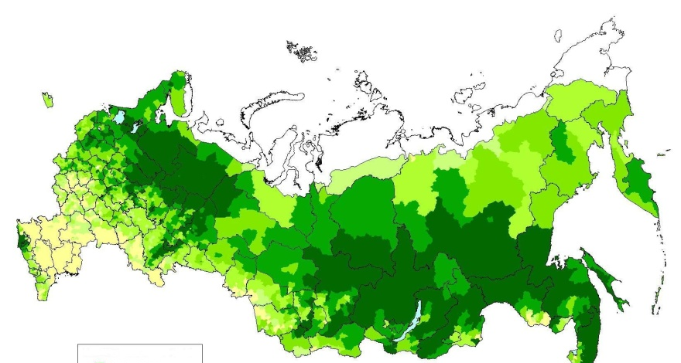
Растительный и животный мир 20
Чем занята основная площадь России?
Лугами
Лесами
Полями
лесами
старт
60
0
Правильный ответ

Slide 15
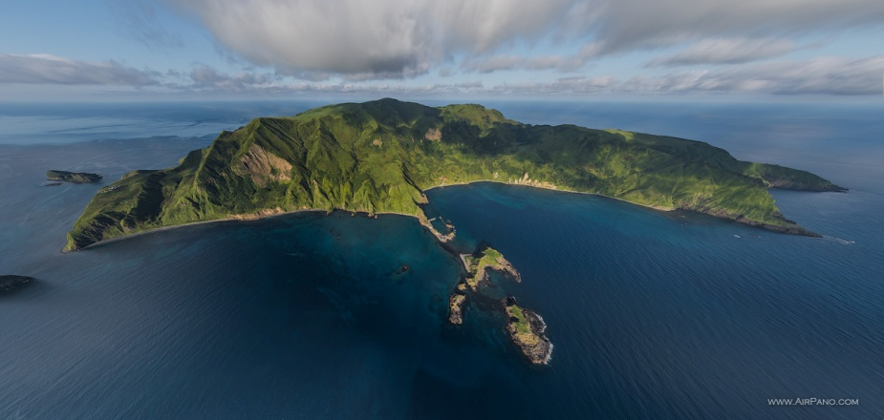
Географическое положение 30
Самый большой остров России?
Мадагаскар
Сахалин
Гренландия
о. Сахалин
старт
60
0
Правильный ответ

Slide 16
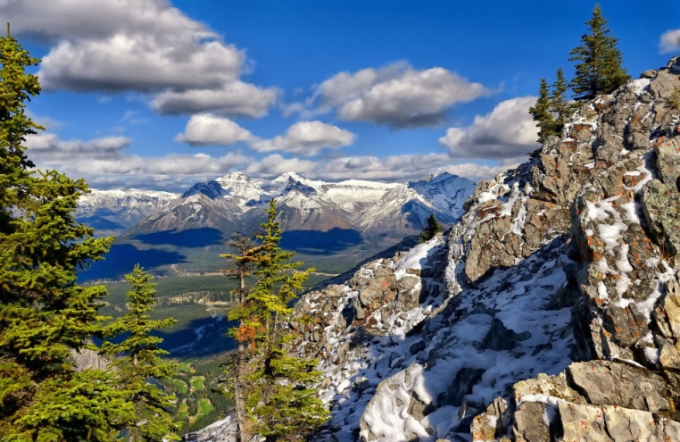
Рельеф 30
Самые длинные горы?
Альпы
Алтайские горы
Уральские горы
Уральские горы
старт
60
0
Правильный ответ

Slide 17
Внутренние воды 30
В какое море впадает река Волга?
Каспийское море
Черное море
Балтийское море
Каспийское море
старт
60
0
Правильный ответ

Slide 18
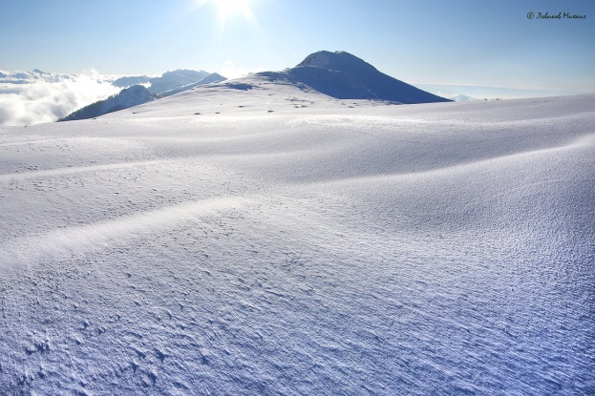
Природные зоны 30
Природная зона, расположенная на островах Арктики?
Арктическая тайга
Арктическая пустыня
Арктическая тундра
арктическая пустыня
старт
60
0
Правильный ответ

Slide 19
Население 30
Какое место в мире по численности населения занимает Россия?
5-ое место
7-ое место
9-ое место
9-ое место
старт
60
0
Правильный ответ

Slide 20
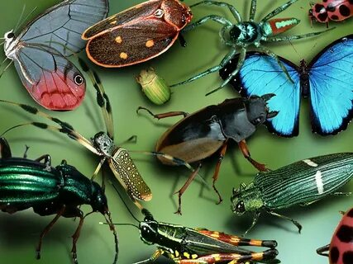
Растительный и животный мир 30
Кто преобладает среди животного мира России?
Рыбы
Насекомые
Птицы
насекомые
старт
60
0
Правильный ответ

Slide 21
Географическое положение 40
Крайняя северная точка России?
Мыс Доброй Надежды
Мыс Горн
Мыс Челюскин
мыс Челюскин
старт
60
0
Правильный ответ

Slide 22
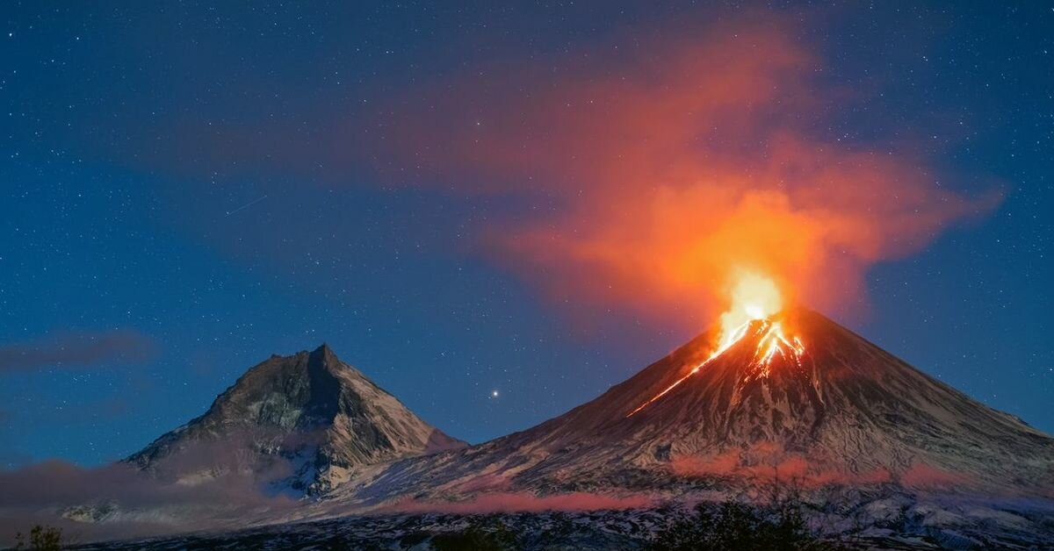
Рельеф 40
Где расположены действующие вулканы России?
Алтайский край
Крым
Камчатка
Камчатка
старт
60
0
Правильный ответ

Slide 23
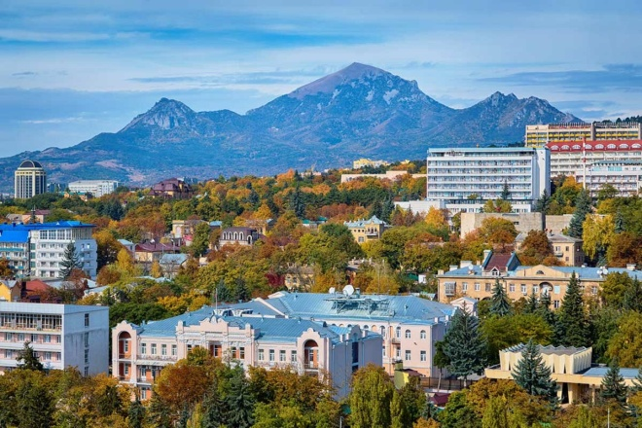
Внутренние воды 40
Город в России название которого связано с наличием целебных вод?
Грунтовые Воды
Минеральные Воды
Лекарственные Воды
Город Минеральные Воды
старт
60
0
Правильный ответ

Slide 24
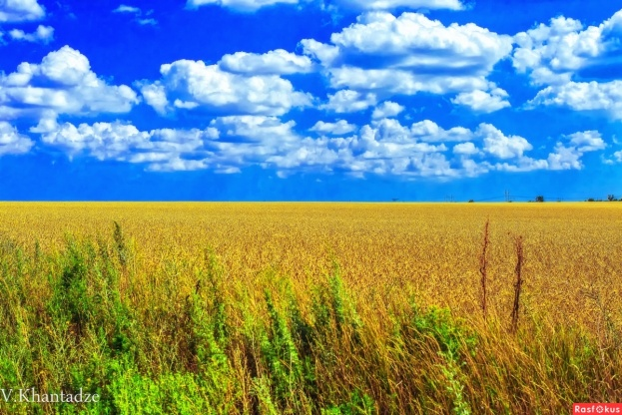
Природные зоны 40
В этой природной зоне России самая плодородная почва?
Степь
Тайга
Тундра
степь
старт
60
0
Правильный ответ

Slide 25
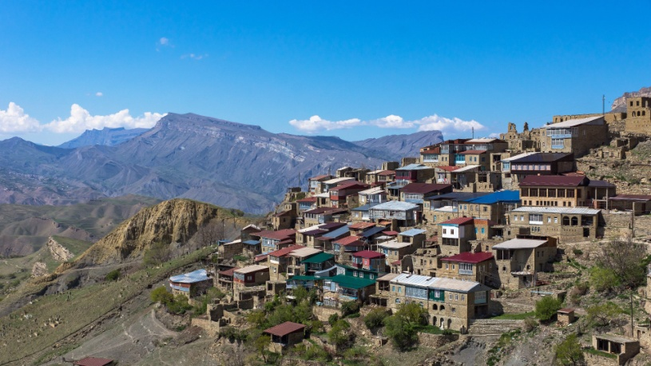
Население 40
Сельский населенный пункт в горных районах Северного Кавказа?
Деревня
Аул
Село
аул
старт
60
0
Правильный ответ

Slide 26
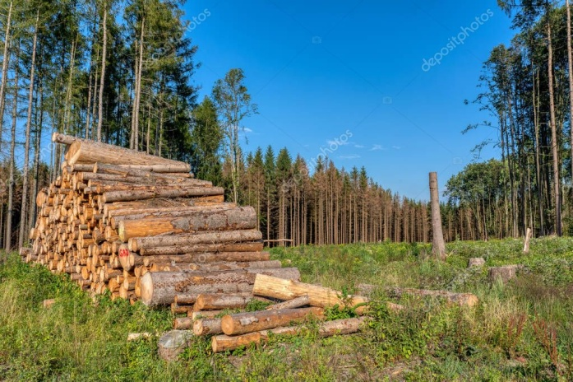
Растительный и животный мир 40
Основной продукт леса?
Древесина
Ягоды
Лекарственные травы
древесина
старт
60
0
Правильный ответ

Slide 27
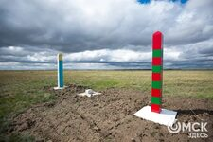
Географическое положение 50
Самая большая по протяженности сухопутная граница России?
Белоруссия
Казахстан
Монголия
Казахстан
старт
60
0
Правильный ответ

Slide 28
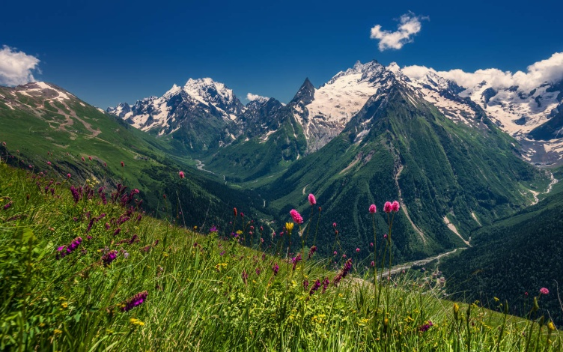
Рельеф 50
Самые высокие и молодые горы России?
Уральские горы
Алтайские горы
Кавказкие горы
Кавказкие горы
старт
60
0
Правильный ответ

Slide 29
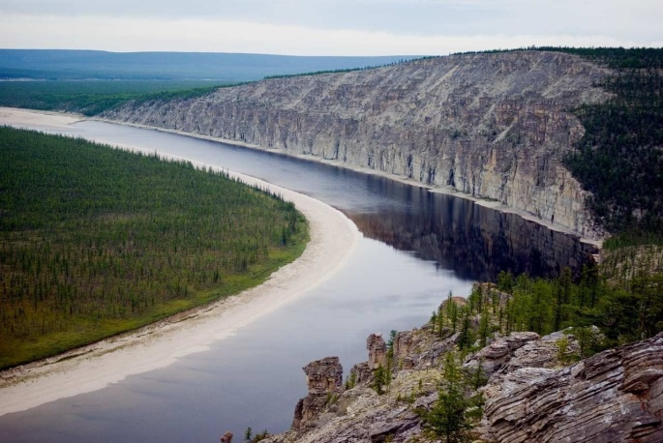
Внутренние воды 50
Река в Сибири носящая женское имя?
Лена
Ира
Надя
река Лена
старт
60
0
Правильный ответ

Slide 30
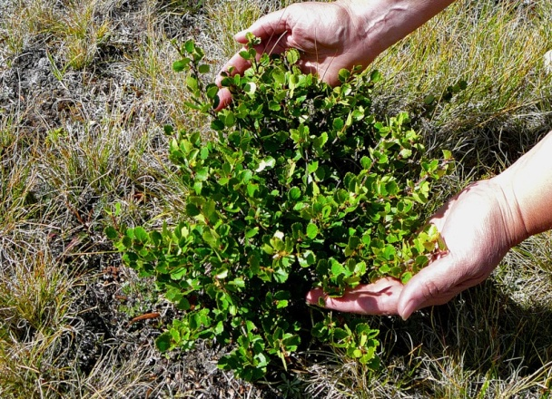
Природные зоны 50
В этой природной зоне деревья высотой 15-30 см.?
Тайга
Пустыня
Тундра
тундра
старт
60
0
Правильный ответ

Slide 31
Население 50
Какая птица изображена на гербе России?
Голубь
Орёл
Соловей
орёл
старт
60
0
Правильный ответ

Slide 32
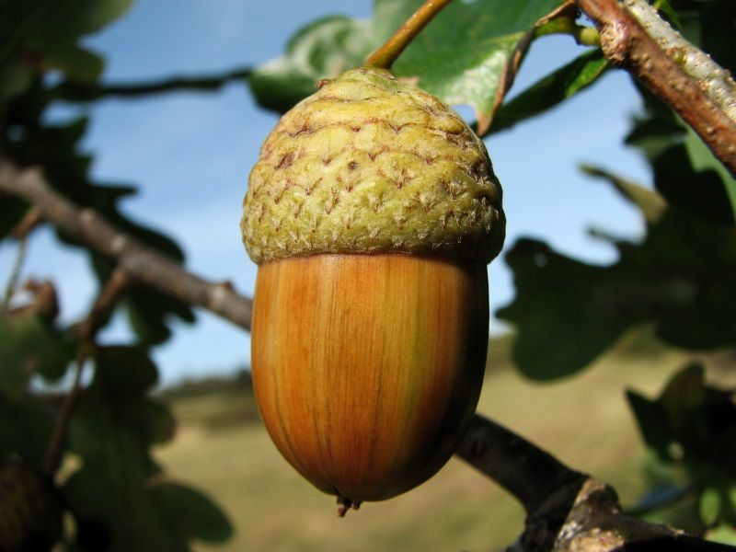
Растительный и животный мир 50
На каком дереве растут жёлуди?
Берёза
Дуб
Сосна
дуб
старт
60
0
Правильный ответ

